Slide 1

17. Uskonto kiinalaisessa yhteiskunnassa
Ydinsisällöt

Slide 2
Uskontojen asema Kiinassa eri aikoina
Uskontojen asema yhteiskunnassa on vaihdellut sen mukaan, miten valtiota on johdettu.
Kiinassa vallitsi keisarivalta 1900-luvun alkuun saakka. Silloin kungfutselaisuus oli valtiovallan suosima uskonto, sillä se toimi keisarivallan pönkittäjänä (200 jKr alkaen).
Kungfutselaisten rituaalien tehtävänä oli tukea yhteiskunnallista järjestystä.
Vuoden 1911 vallankumous päätti keisarivallan ja maasta tuli tasavalta.
Kungfutselaisuus joutui epäilyn kohteeksi, koska sen nähtiin olevan vahvasti sidoksissa keisarilaitokseen.
Uskonto ja valtio erotettiin toisistaan ja samalla luovuttiin virallisesti myös esi-isien palvonnasta.

Slide 3
Uskontojen asema Kiinassa eri aikoina
Vuonna 1949 perustettiin kommunistinen Kiinan tasavalta, jonka vaikutusvaltaisimpia johtajia oli Mao Zedong (1893–1976).
Maolaisen kommunismin aikana Kiinassa vastustettiin etenkin kungfutselaisuutta, jota syytettiin vanhan hierarkkisen yhteiskuntajärjestyksen ylläpitämisestä.
Maolaisuus pyrki syrjäyttämään perinteiset uskonnot.
Kungfutselaisuus menetti paikkansa virallisena ja julkisena uskontona, mutta virallinen kielto ei poistanut sen kansansuosiota.
Mao hallitsi Kiinaa itsevaltiaana ja hänestä tuli palvonnan kohde, jonka kuvat nostettiin kaikkialle koteihin ja julkisille paikoille.
Hänen valtakaudellaan nälänhätä, vainot, pakkotyö ja teloitukset aiheuttivat miljoonien ihmisten kuoleman.
Kiinasta kehittyi vahva keskusjohtoinen valtio, mikä on ollut luonteenomaista kiinalaiselle hallintotavalle myös hänen jälkeensä.

Slide 4
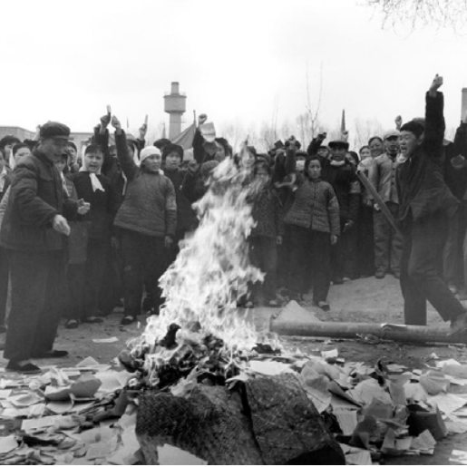
Uskontojen asema Kiinassa eri aikoina
Taolaisuus on ollut Kiinan historiassa köyhän kansan protestiuskonto, joka on liittynyt moniin kapinaliikkeisiin.
Vielä 1950-luvulla taolaisia ryhmittymiä nousi kapinaan maan hallitusta vastaan, minkä vuoksi monia niistä lakkautettiin.

Slide 5
Uskonnollisuuden elpyminen
Kiinassa on toteutettu 1980-luvulta lähtien laajaa uudistusohjelmaa, jonka vaikutuksesta maa on kansainvälistynyt ja lähtenyt taloudelliseen kasvuun.
Kommunismi on menettänyt uskonnollisen luonteensa, maolaisuus on menettänyt merkitystään ja suhtautuminen uskontoihin on muuttunut aiempaa myönteisemmäksi.
Maassa on käynnistetty laaja uskontohistoriallinen tutkimustyö,
perustettu Uskonnollisten asiain laitos ja
taattu perustuslaissa uskonnonvapaus.
Valtion tavoitteena on rakentaa harmoninen yhteiskunta, mikä käytännössä on kuitenkin johtanut uskonnonvapauden rajoituksiin.
Kiinan perinteisten uskontojen elpyminen näkyy varsinkin kungfutselaisuuden uudessa nousussa.
Myös taolaisuuden ja buddhalaisuuden harjoittaminen on vilkastunut.
Uususkonnolliset liikkeet ovat lisääntyneet.

Slide 6
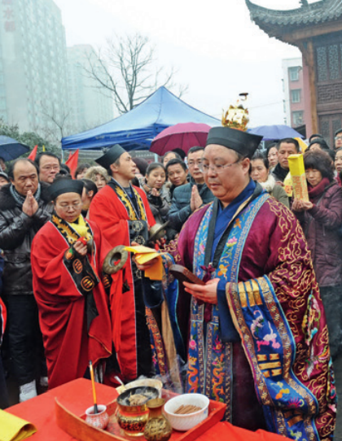
Uskonnollisuuden elpyminen
2000-luvulla tehdyn väestölaskennan mukaan noin 80 prosenttia kiinalaisista harjoittaa jonkinlaista kansanuskoa.
Kungfutselaisuus on suosittua erityisesti älymystön parissa.
Muut uskonnot, kuten buddhalaisuus, kristinusko ja islam, ovat selvästi vähemmistössä.
Luotettavien uskontotilastojen saaminen Kiinassa on kuitenkin lähes mahdotonta.
Virallisesti uskonto ymmärretään organisoituneena yhteisönä, mikä jättää ulkopuolelle yksilöllisen uskonnonharjoittamisen.
Uskonnonharjoittaminen on Kiinassa hyvin käytännönläheistä ja kattaa yhtä aikaa eri uskontoperinteitä.

Slide 7

Uskonnot ja valtiovalta
Viime vuosikymmeninä tapahtuneen uskonnollisen avautumisen ohella Kiinan valtio on lähtenyt 2000-luvulla aktiivisesti määrittelemään suhdettaan uskontoon.
Kiina on kommunistinen valtio, jonka virallinen ideologia on ateismi.
Kommunistisen ajattelun lähtökohta on, että yhteiskunnan kehittymisen myötä uskonnot tulevat häviämään.
Nyt ajatellaan, että siihen tulee todennäköisesti kuitenkin menemään vielä pitkä aika.
Uskonnoilla on Kiinassa pitkät historialliset juuret
Kiinan valtio hyväksyy virallisesti viisi uskontoa, joita ovat
buddhalaisuus
taolaisuus
katolinen kristinusko
protestanttinen kristinusko
islam.

Slide 8
Uskonnot ja valtiovalta
Käytännössä Kiinan valtio pyrkii määrätietoisesti ohjailemaan ja rajoittamaan uskontojen itsenäistä toimintaa.
Se näkyy erityisesti uusien uskonnollisten liikkeiden sekä uskonnollisten vähemmistöjen, kuten kristinuskon ja islamin, kohtelussa.
Pyrkimyksenä on hallita uskontoja niin, että ne eivät horjuta maan poliittista järjestelmää tai riko yhteiskuntarauhaa.
Kristilliset kirkot ovat jakautuneet valtion kanssa yhteistyötä tekevään virallisesti hyväksyttyyn protestanttiseen ja katoliseen kirkkoon sekä maanalaisiin protestanttisiin ja katolisiin kirkkoihin, joita joskus kutsutaan kotikirkoiksi.
Kristinuskon maanalaisella toiminnalla on Kiinassa pitkät perinteet
Valtiovalta on muun muassa vaatinut, että Kiinan katolinen kirkko ei tunnustaisi maailmanlaajuisen roomalaiskatolisen kirkon johtajan, paavin, valtaa vaan pelkästään maan sisäiset johtajat.

Slide 9
Uskonnot ja valtiovalta
Muslimit nähdään Kiinassa yleensä ennen kaikkea etnisten ryhmien jäseninä, mikä on taannut heille tiettyjä vähemmistöoikeuksia.
Uiguurimuslimit, jotka ajavat asuinalueensa itsenäistymistä Kiinasta, taas ovat valtion syrjinnän kohteena.
Uiguureilta on kielletty ramadanin vietto ja heitä on suljettu leireihin, joissa heillä ei ole mitään ihmisoikeuksia.
Uiguurimuslimien parissa syrjintä on herättänyt katkeruutta ja ruokkinut islamilaista radikalisoitumista, mikä on puolestaan lisännyt uiguurien ja valtiovallan välistä vastakkainasettelua.
Valtio kokee erityisen uhkaavana monet uudet uskonnolliset liikkeet. Esimerkiksi Falun Gong on joutunut kokemaan valtion suoranaista vainoa.

Slide 10

Kiinan uskonnot muualla maailmassa
Buddhalaisuus levisi 500-luvulla Kiinan kautta Japaniin. Taolaisuus ja buddhalaisuuden ihanteet sulautuivat japanilaisessa zen-buddhalaisuudessa, jonka leviäminen Eurooppaan on lisännyt kiinnostusta taolaisuuteen.
Taolaisuuden vaikutus näkyy pyrkimyksenä terveelliseen ja tasapainoiseen elämäntapaan.
Euroopassa on tullut muotiin fengshui-aate, jossa ilmenee kiinalainen ajattelu luonnon, ihmisen ja elinympäristön tasapainoisesta järjestyksestä.
Oikeanlainen järjestys syntyy siitä, että eri tiloihin ja aineisiin sisältyvät näkymättömät energiavirrat ovat sopusoinnussa keskenään.
Ihmisessä virtaavia energiavirtoja pyritään ohjaamaan kiinalaisella aamuvoimistelulla eli taijilla.

Slide 11
Kiinan uskonnot muualla maailmassa
Tasapainon ja terveyden korostaminen näkyy myös kiinalaisissa taistelulajeissa, jotka ovat maailman vanhimpia, osa jopa yli 2 000 vuotta vanhoja.
Niidenkin juuret ovat yin ja yang -ajattelussa, jonka mukaan voiman tulee olla tasapainossa myötätunnon ja lempeyden kanssa.
Kiinalaisia taistelulajeja kutsutaan nimellä kung-fu, joka tarkoittaa ikuista oppimista.

Slide 12
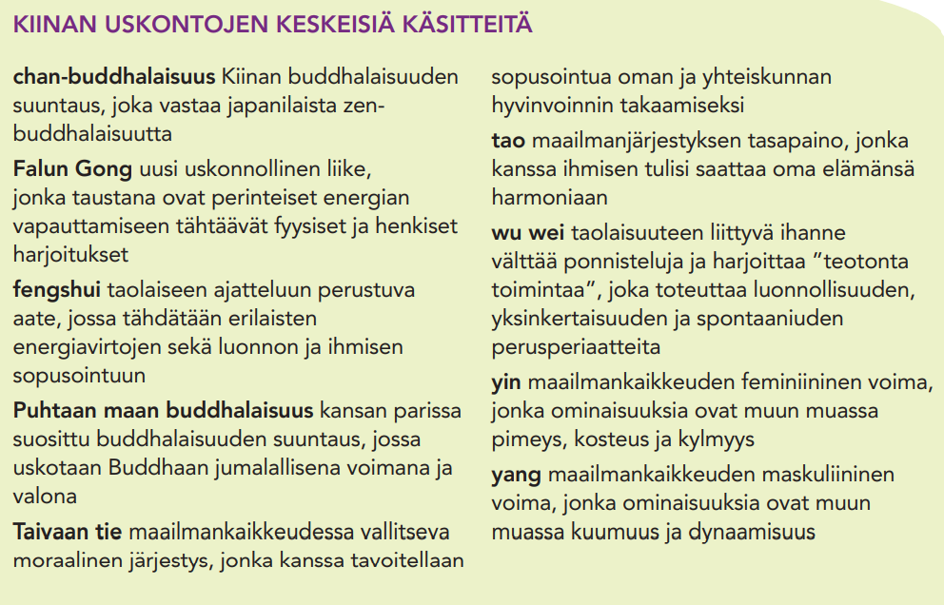

Slide 13
Lue s.168-169. Etsi vastaukset kysymyksiin.
Miksi kiinalaisten temppelien katoilla ja räystäillä on usein kuvattu erilaisia hirviöitä?
Mitä taolaisissa temppeleissä on sisällä?
Mihin temppeleissä voi tarvita rahaa?
Mistä buddhalaisen temppelin tunnistaa?
Mitä matkailijan on hyvä tietää kiinalaisista temppeleistä?

